Slide 1

Сапёр
Шарухин Кирилл
Кошкина Виктория

Slide 2
Введение
Вообще, мы решили создать эту игру, так как вдохновились её оригиналом, и сама идея написать почти полную копию эту легендарной игры была неплохой. Это одна из лучших головоломок, в неё играют люди по всему миру. Всегда хотелось написать логическую игру, и эта возможность появилась.

Slide 3
Целю является написание почти полной копии игры Сапёр на библиотеке Pygame.

Slide 4
Способности программы
Наша программа начинается с главного меню, через которое возможно ввести свой никнейм в игре(возможно, есть и база данных с рекордами, поставленными в игре), есть правила игры и информация об её уровнях; при необходимости из меню можно выйти, нажав на кнопку «выйти из игры». Конечно, есть возможность начать игру.

Slide 5
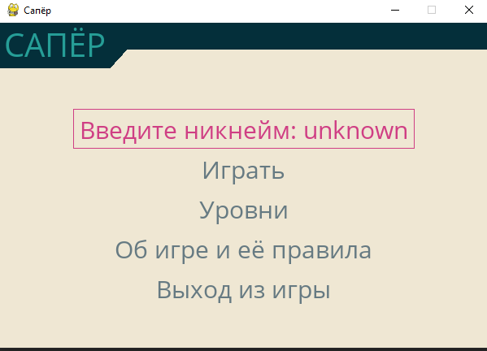

Slide 6
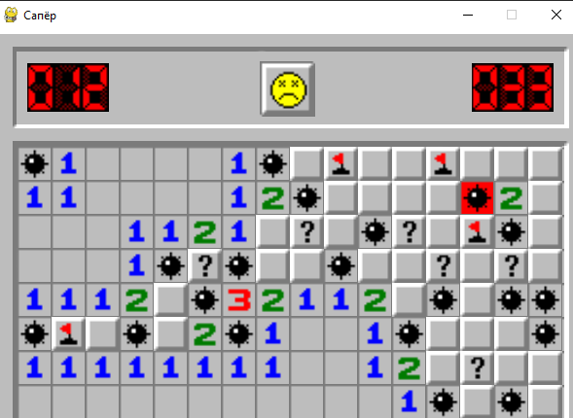
Так выглядит сама игра:

Slide 7
Главное
Создано 2 файла: файл с основным кодом(main.py) и файл с неосновным кодом(menu.py). Основные классы и функции: функция new_game является главной, в ней находится почти вся важная часть кода; в классе Kletka находятся спрайты, покрывающие поле поверх цифр, в классах Sign, Knop и Digit содержат остальные спрайты; далее идёт главный цикл, начиная с «while True:»: в нём прописана вся логика игры; в файле menu.py нет таких значительных функций и классов.

Slide 8
Заключение и вывод:
Мы считаем, что проект получился хорошим, но ему ещё есть куда расти: можно добавить онлайн режим для соревнований на скорость прохождения, добавить подсказки, которые можно будет покупать за добавленную игровую валюту, также можно добавить ежедневные задания. В целом мы считаем, что цель достигнута, и результат получился отличный(почти на максимум баллов надеюсь)).

Slide 9
SPASIBO ZA VNIMANIE!!!!

